Slide 1
4InRoW
Jovana Stamenković 15372
Aleksandra Stanojević 15386

Slide 2
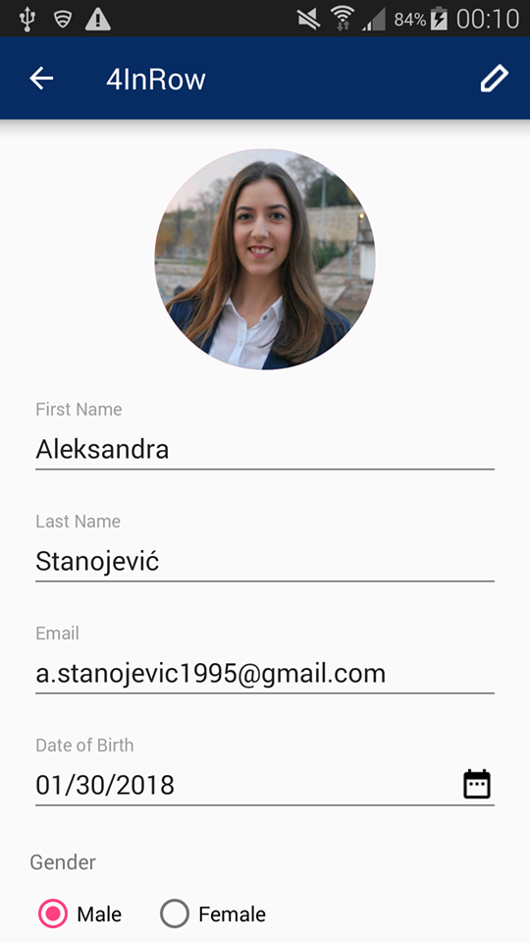
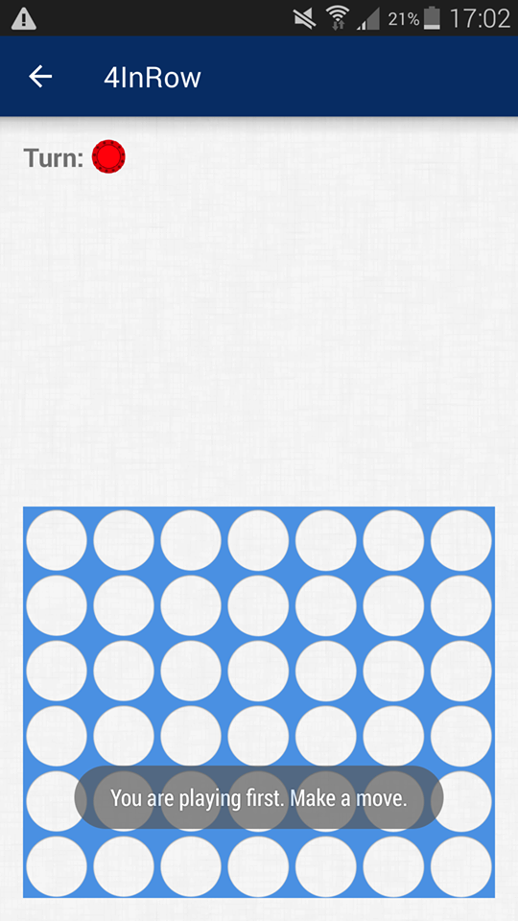
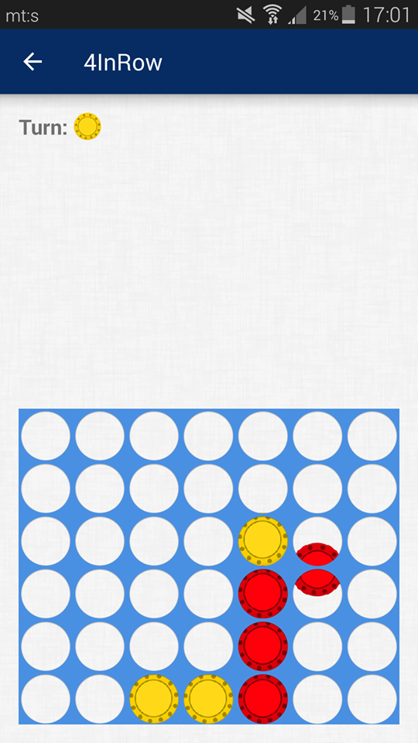
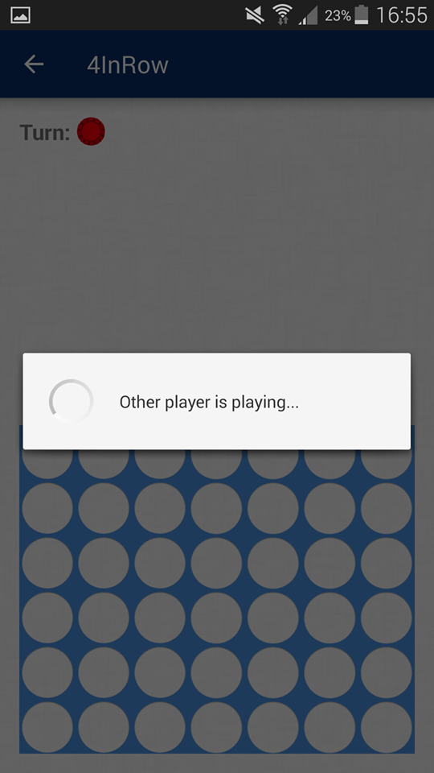
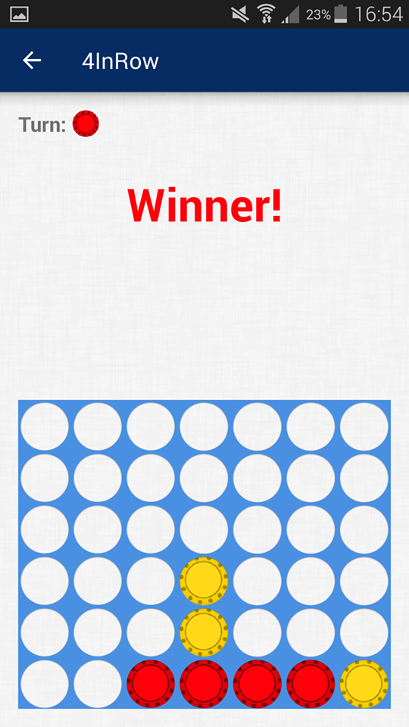
O aplikaciji
Interaktivna igra za 2 igrača.
Mogućnost kreiranja i ažuriranja profila.
Mogućnost pamćenja statistike.

Slide 3
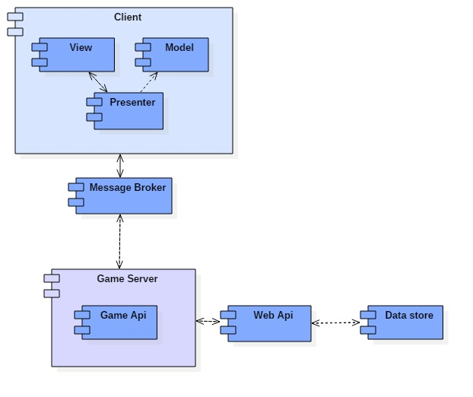
Arhitekturni dizajn
Prikazana je osnovna struktura aplikacije.
LAYERED OBRAZAC
Aplikacija se sastoji iz sledećih delova:
Client (Android aplikacija)
Message Broker (RabbitMQ server)
Game Server
Web Api
Data Store(Baza podataka)

Slide 4
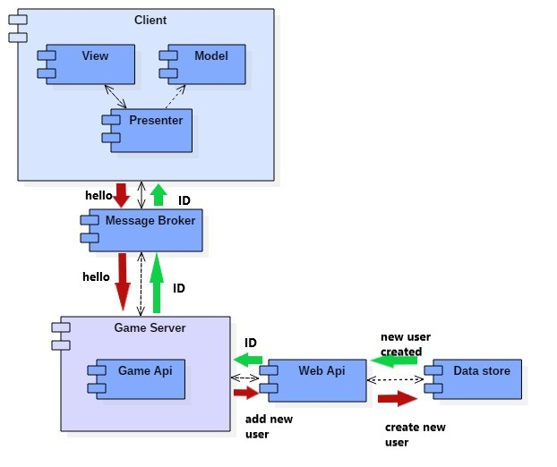
Komunikacija
Za komunikaciju se koristi Message Broker.
U aplikaciji posto 3 tipa komunikacije
Kada se korisnik prvi put loguje(slika 1).
Kada se uparuju 2 korisnika i počinje nova igra(slika 2).
Tok Igre(slika 3).
Slika 1

Slide 5
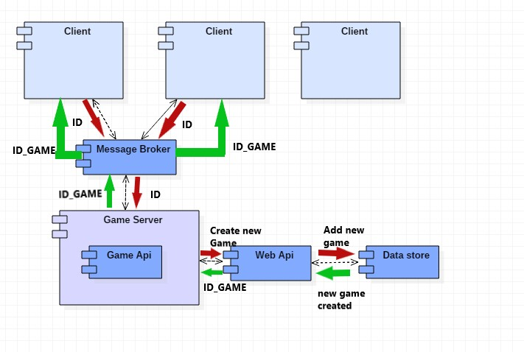
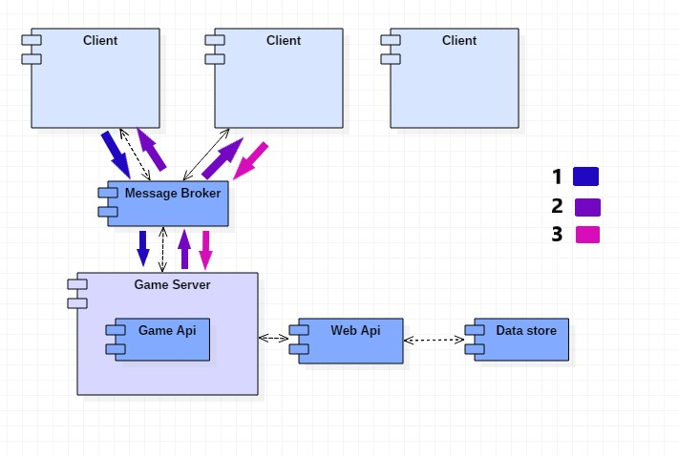
Komunikacija-nastavak
Slika 2 i Slika 3.

Slide 6
Android
MVP
Decorator

Slide 7
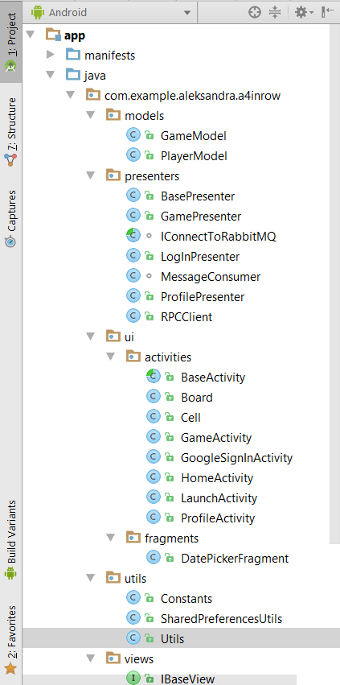
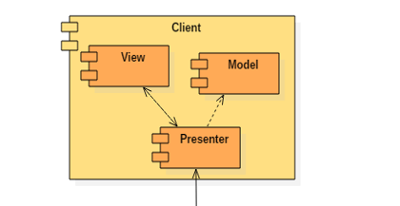
Struktura Klijenta (Android Client)
Sve klase koje čine Klijenta su organizovane kao MVP obrazac.
MVP je pogodan zato što ne postoji direktna komunikacija između Model i View komponente.

Slide 8
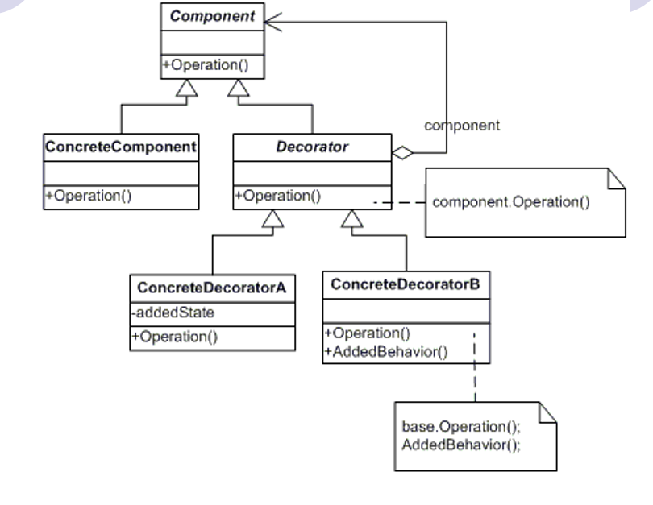
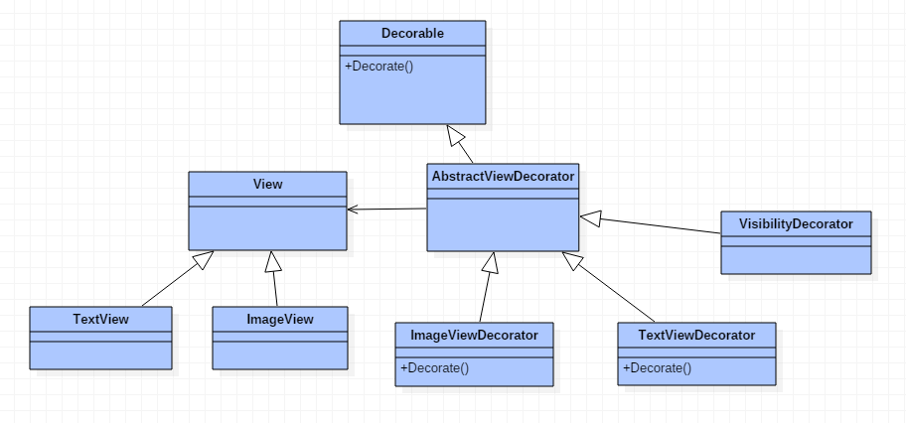
Decorator
Obrazac Decorator je korišćenjen za izgradnju Android interface.
Osnovna komponenta interface-a je View.
Koriste se dva dekoratora: TextViewDecorator i ImageViewDecorator.

Slide 9
Message Broker
RabbitMQ.
Publish-Subscriber

Slide 10
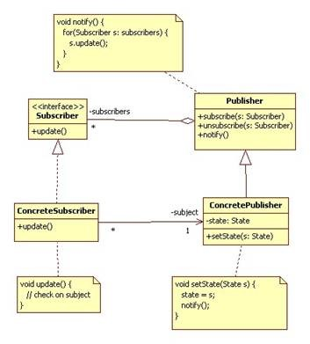
Publisher-Subscriber
Ovaj obrazac se koristi za komunikaciju između klijenta i servera.
Sadržan je u Message Broker-u.

Slide 11
Server
Server je sadržan u Game Api-ju.
Remote Proxy Pattern
Strategy
Adapter

Slide 12
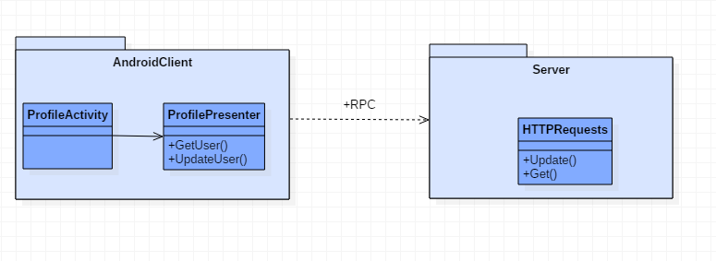
Remote Proxy pattern
Lokalni objekat je proxy za udaljeni objekat, promena lokalnog objekta rezultira u promenu udaljenog objekta. RPC komunikacija je zasnovana na ovom pattern-u.
Iz View-a se pozivaju funcije getUser() I updateUser() koje u sebi imaju skriveni RPC poziv, dok se na server obavljaju stvarne aktivnosti fja.

Slide 13
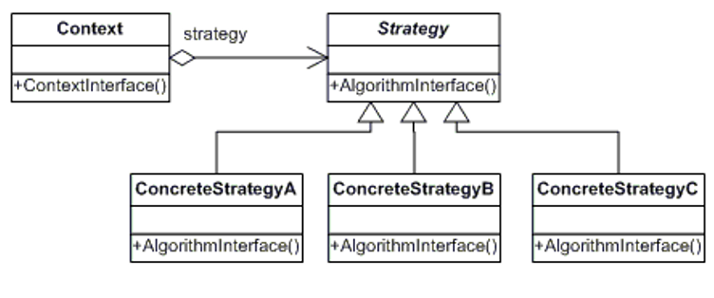
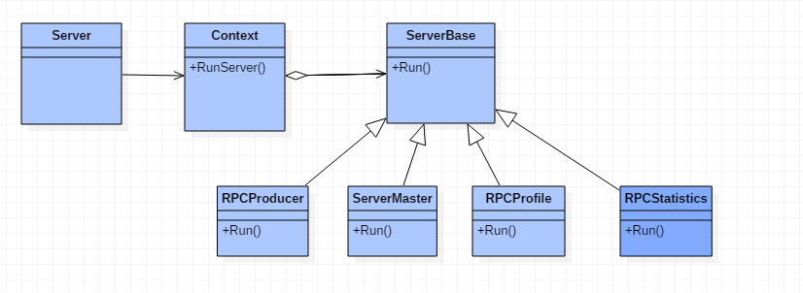
Strategy
Na slici su prikazane 4 osnovne funcionalnosti.
Strategy se koristi za pokretanje različitih funkcionalnosti servera.

Slide 14
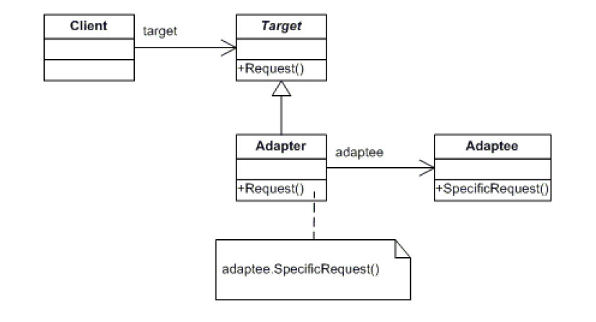
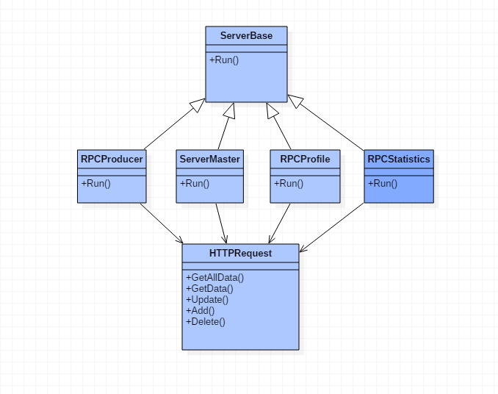
Adapter
Konvertuje interfejs jedne klase u interfejs kakav očekuje druga klasa.
Klasa HTTPRequest obuhvata sve metode za prisutup Web Api-iju.
ServerBase-Target, HTTPRequest-Adaptee

Slide 15
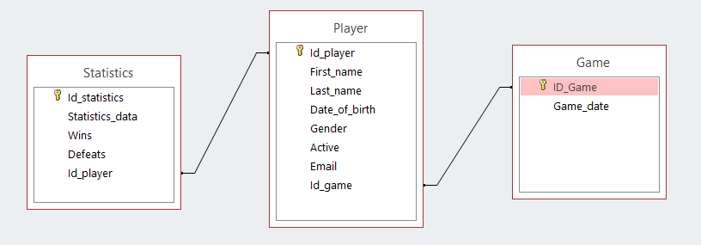
Baza Podataka
Struktura podataka 4InRow aplikacije.
Podaci su smešteni u MySQL bazi podataka.
MVC(Model-View-Controller)- WEB API

